Slide 1
Molekulární klasifikace karcinomu prsu dle intrinsických podtypů stanovených podle genové exprese
prof. MUDr. Alena Skálová, CSc,
Bioptická laboratoř s.r.o. a Šiklův ústav patologie Lékařské fakulty UK a FN v Plzni
Jihočeské onkologické dny, Český Krumlov, 30.3. - 1.4.2023

Slide 2
*Karcinomy prsu*
Karcinomy prsu jsou heterogenní
vykazují různé morfologické a biologické rysy
a proto se liší klinické chování a odpověď na léčbu
Klasifikace malignity patologem má za cíl poskytnout
přesnou diagnózu onemocnění
predikci chování nádoru pro usnadnění onkologického rozhodování
Léčba pacientek s karcinomem prsu je multimodální
Současný přístup
pacientky stratifikovány do rizikových skupin podle klasických prognostických a prediktivních faktorů

Slide 3
Histopatologická diagnostika C50
…dostupnost širokého spektra léčebných modalit představuje benefit pro pacientku, které může být léčba určena individuálně „na míru“
ale je současně velkou výzvou pro patology, kteří musí poskytnout přesnou a rychlou diagnózu včetně validované detekce prognostických a prediktivních faktorů….
Notes:
Benefitem pro pacientku je…dostupnost širokého spektra léčebných modalit, což umožňuje zvolit léčbu individuálně „na míru“, ale je současně velkou výzvou pro patology, kteří musí poskytnout přesnou a rychlou diagnózu včetně validované detekce prognostických a prediktivních faktorů.

Slide 4
Prognostické faktory
vlastnosti nádoru/nositele, předpovídající průběh nemoci bez ohledu na léčbu- „time-dependent“ a biologické faktory
věk, menopauzální status, TNM stádium
morfologické charakteristiky (grade, histologický typ, proliferační index)
molekulárně biologické rysy (ER, PR, HER2, Ki-67)
Prediktivní faktory
vlastnosti nádoru/nositele, korelující s odpovědí na specifickou terapii
ER, PR, HER2
prognostické a prediktivní faktory se mohou překrývat !
Notes:
Prognostické faktory jsou definovány jako charakteristiky nádoru nebo pacientky ovlivňující přímo biologické chování karcinomu bez ohledu na terapii, zatímco prediktivní faktory určují odpověď na léčbu. Prognostické faktory u karcinomu prsu jsou dvojího typu; „time-dependent“, závislé na čase, zahrnující velikost nádoru, status lymfatických uzlin a rozsah vzdálených metastáz (TNM systém) a biologické prognostické faktory, zahrnující histologický typ nádoru, grade (stupeň diferenciace), proliferační a hormonální status, HER-2/neu a expresi dalších genů/proteinů. Prediktivní jsou valstnosti nádoru nebo nositelky které korelují s odpovědí na určitou terapii. Prognostické a prediktivní faktory se mohou překrývat.

Slide 5
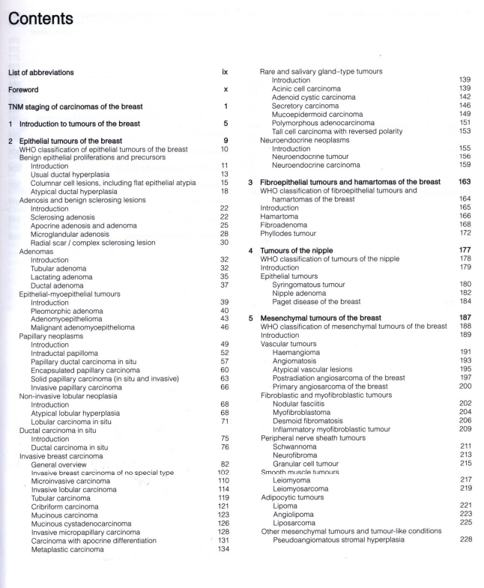
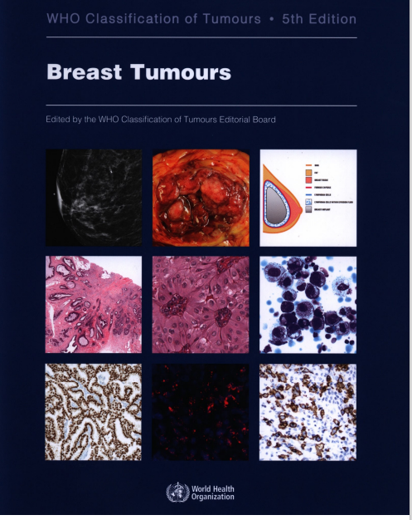
Histologický typ C50
Notes:
Pro určení typu karcinomu prsu je z pohledu vzdělaného patologa vždy recentní vydání WHO klasifikace, pro diagnostiku C50 máme 5. edici z roku 2019.
Histologická klasifikace karcinomů prsu je založena na histomorfologii. Existuje více než 20 různých histologických typů invazivních karcinomů prsu, z nichž nejběžnější je IDC-NST (70 % až 80 % všech invazivních C50), následován invazivním lobulárním karcinomem (ILC) (asi 10 % všech invazivních C50). Zbytek jsou méně obvyklé histologické typy, jako je mucinózní, kribriformní, mikropapilární, papilární, tubulární, medulární, metaplastický a apokrinní karcinom. Klasifikace do histologických typů je založena na široké škále kritérií, jako je typ nádorových buněk (např. karcinom s apokrinními rysy), extracelulární sekrece (např. mucinózní karcinom), architektonické rysy (např. papilární karcinom) nebo imunohistochemický profil (např. karcinom s neuroendokrinní diferenciací).

Slide 6
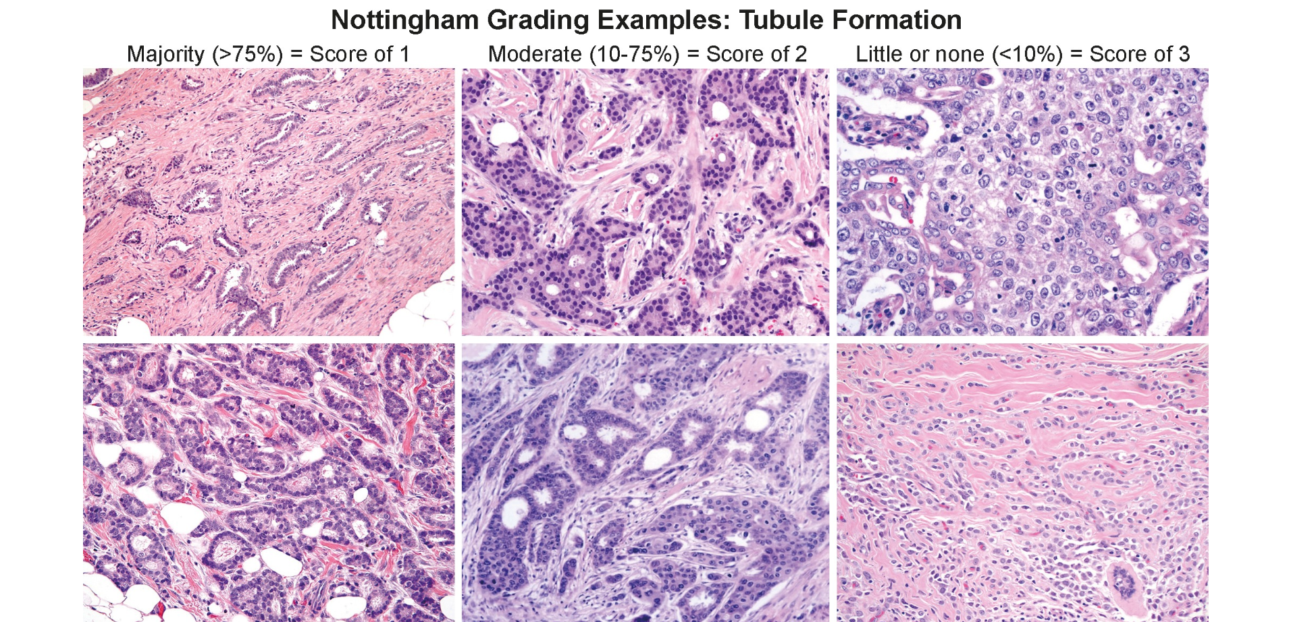
Notes:
Mezi klasické prognostické vlastnosti nádoru patří grading. Ten se zjišťuje histologickým vyšetřením stupně diferenciace nádoru, kdy se hodnotí numerickým bodovacím systémem od 1 do 3 tvorba tubulů, jaderný pleomorfismus a stupen proliferace. Nottinghamský prognostický index je součtem těchto tří paramaterů.

Slide 7
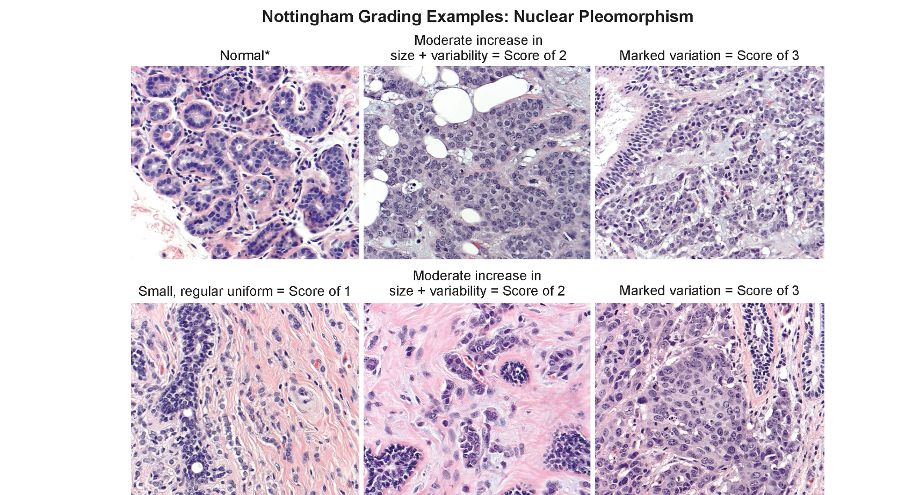
Proliferační aktivita Ki-67 index
Notes:
Nottinghamský prognostický index je součtem těchto tří paramaterů.

Slide 8
Biologický grading C50
exprese hormonálních receptorů ER/PR
Hodnocení ER a PR se provádí rutinně imunohistochemicky (IHC)
status HER-2/neu
IHC na úrovni proteinu
metodou ISH (in situ hybridizace) na úrovni genu
Notes:
Biologický grading. Imunofenotyp (estrogenový receptor, progesteronový receptor, lidský receptor epidermálního růstového faktoru 2) Hodnocení ER, PR a HER2 se provádí rutinně. Jsou to prognostické markery a důležité prediktivní faktory pro hormonální a anti-HER2 cílenou léčbu. ER a PR jsou jaderné receptory a stimulují růst normálního a neoplastického epitelu prsu. Vyskytují se u ~ 75 % všech karcinomů prsu. Přibližně 15 % karcinomů prsu nadměrně exprimuje HER2 s amplifikací odpovídajícího genu na 17q12.11

Slide 9
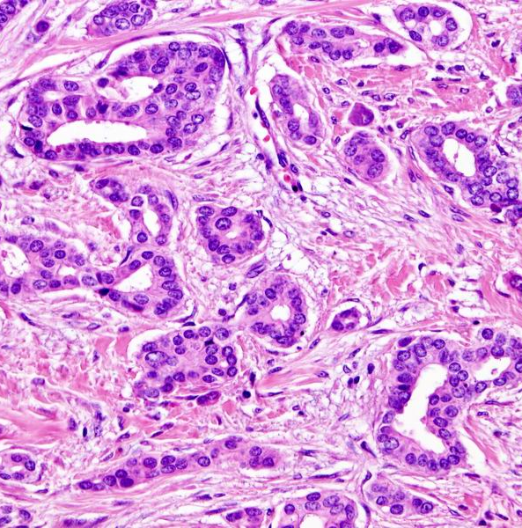
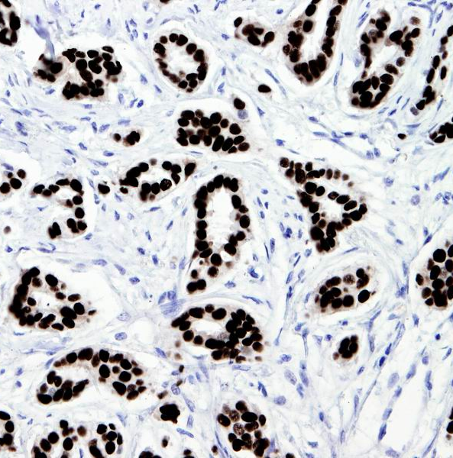
Grade 1 invazivní karcinom nespecifického typu
ER
Notes:
ER a PR jsou jaderné receptory a stimulují růst normálního a neoplastického epitelu prsu. Vyskytují se u ~ 75 % všech karcinomů prsu.

Slide 10
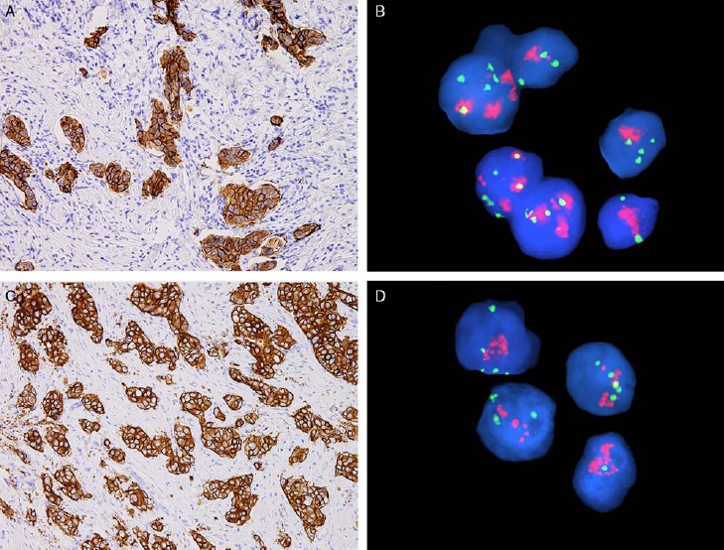
Core cut
Resekát
HER-2/neu skóre 3+ , amplifikace HER2+
Notes:
Nadměrná exprese HER2 je spojena s agresivním klinickým průběhem a špatnou prognózou, ale také predikuje odpověď na cílenou léčbu anti-HER2.

Slide 11
FISH - amplifikace genu HER-2/neu
jádra bez amplifikace
jádra s amplifikací
FISH analýza FFPE řezu se sondou HER-2/neu, interfázní jádra podbarvena modrou DAPI barvou, v normálních jádrech - 2 červené signály (2 kopie genu HER-2/neu) a 2 zelené signály (kontrolní centromerické signály)
jádra s amplifikací genu HER-2/neu - poměr červených a zelených signálů > 2
Notes:
Stav HER2 je testován pomocí kombinace imunohistochemických (IHC) a DNA in situ hybridizačních technik.

Slide 12
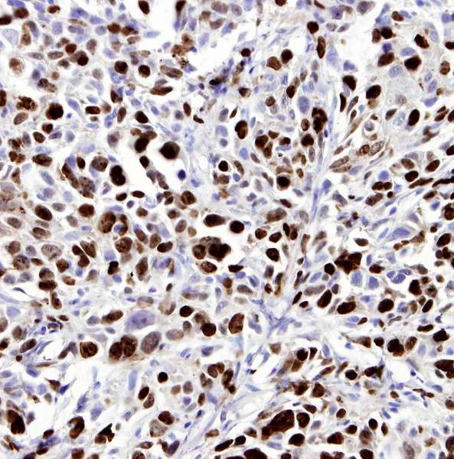
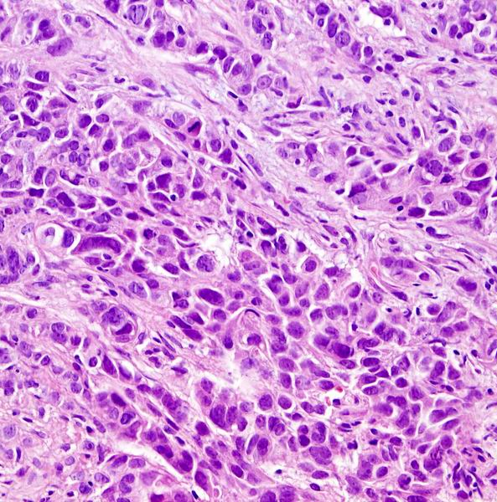
Grade 3 invazivní karcinom nespecifického typu
MIB1
Notes:
Zbývajících 10 % až 15 % karcinomů prsu, které neexprimují žádný z těchto 3 markerů, se nazývá triple negativní karcinomy prsu. (TNBC). TNBC jsou obecně vysokého stupně a jsou spojeny se špatnou prognózou. Pacienti s TNBC nemají prospěch ze současných cílených terapií.

Slide 13
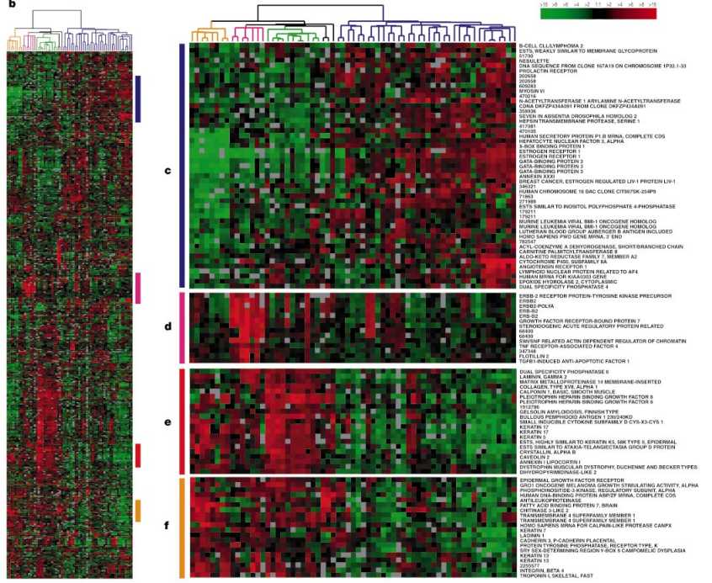
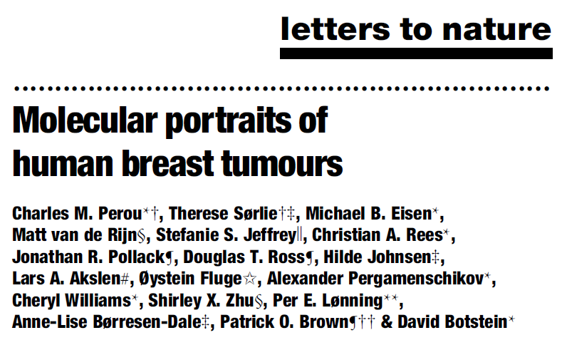
Notes:
Několikastránkový článek Peroua a kolegů, který vyšel v Nature v roce 2000 položil základy molekulární klasifikace karcinomu prsu.

Slide 14
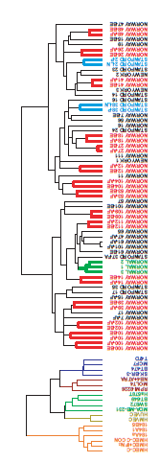
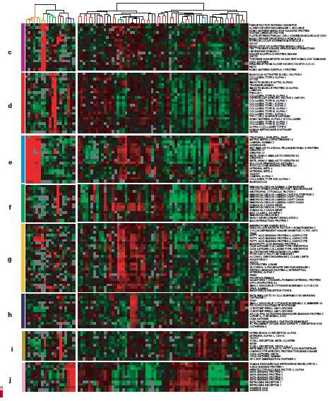

Slide 16
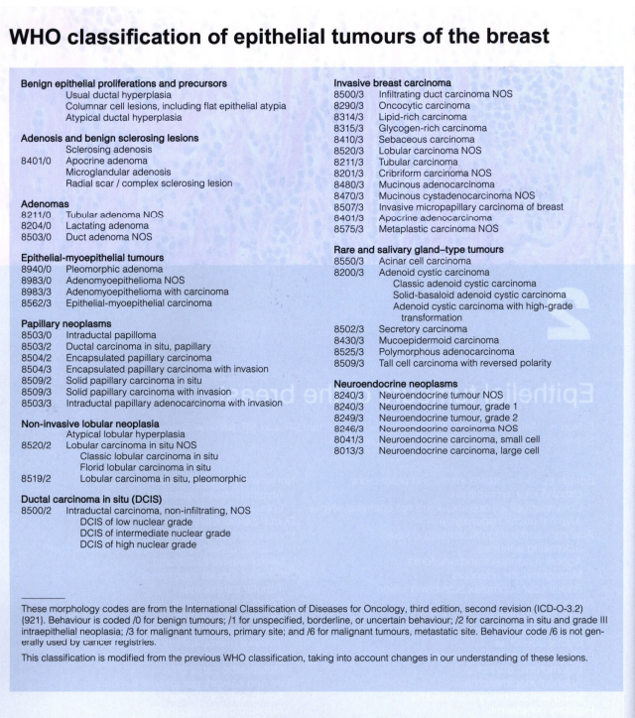
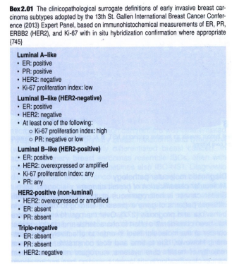

Slide 17
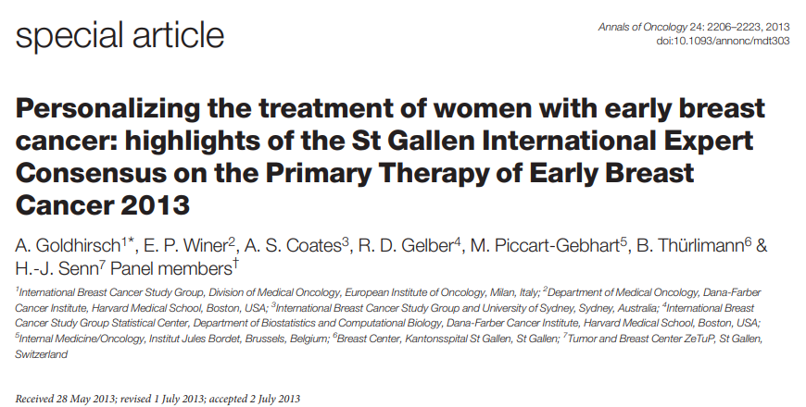
The 13th St Gallen International Breast Cancer Conference (2013) Expert Panel

Slide 18
Luminální typ A
Nejčastější „molekulární subtyp“- 40-50%
ER/PR *positivní
HER2/neu *negativní
Ki-67 *nízká proliferace (<20%)
Nízké riziko recidivy (na základě multi-genové analýzy)
Ki-67
Notes:
Luminální typ A je nejčastějším molekulárním subtypem, představuje asi 40-50% případů invazivního karcinomu prsu. Typicky, jsou luminální typ A karcinomy low-grade s nejlepší prognozou.

Slide 19
Luminální typ B (HER2negativní)
ER *pozitivní
HER2/neu *negativní
Nejméně jeden z následujících znaků
PR negativní nebo nízká exprese
Ki-67 vyšší než 20%
Vysoké riziko recidivy (na základě multi-genové analýzy exprese)
Ki-67
Notes:
Luminální typ B (HER2 negativní)má tendenci k vyššímu gradu a má horší prognozu než luminal A. Expresní profilování prokazuje geny vázané na ER, ale má také vyšší expresi genů vázaných na proliferaci a variabilně geny propojené s HER2 neu overexpresí. Klinicky mají pacientky s luminal A karcinomem benefit pouze z hormonální terapie, zatímco luminal B pacientky jsou kandidátkami pro přidání chemoterapie.

Slide 20
Luminální typ B-like (HER2 pozitivní)
ER *pozitivní
HER2/neu *nadměrná exprese nebo amplifikace genu
Jakákoliv proliferace (Ki-67 index)
Jakákoliv exprese PR
Notes:
Luminální typ B-like (HER2 pozitivní), nadměrná exprese HER2 se vyskytuje až v 15% případů invazivního karcinomu, vzácně jsou koexprimovány ER a nádor je klasifikován jako luminální B, HER2-pozitivní.

Slide 21
HER2/neu pozitivní (non-luminální)
HER2/neu *nadměrná exprese nebo amplifikace genu
ER/PR *negativní
Notes:
HER2/neu pozitivní je nejčastěji high grade karcinom, ER/PR negativní s velmi agresivním klinickým chováním, ale naštěstí s výbornou odpovědí na anti-HER2 terapii. Tyto karcinomy jsou klasifikovány jako HER2/neu pozitivní, non-luminální.

Slide 22
Basal-like (BCBC)/triple negativní (TNBC)
ER/PR *negativní
HER2/neu *negativní
Nepříznivá prognóza (do 5 let relaps)
Až 80% shoda mezi basal-like a triple negativním fenotypem
TNBC zahrnuje i některé specifické typy
sekreční karcinom prsu (ETV6::NTRK3 fúze)
adenoidně cystický karcinom prsu (MYB::NFIB fúze)
Notes:
Basal-like/triple negativní. Tyto karcinomy jsou zpravidla high grade s vysokým proliferačním indexem a tzv triple negativním imunoprofilem. BLBC jsou v genovém expresním profilování asociované s geny basálních cytokeratinů, myoepiteliálních buněk a geny asociovanými s proliferací, ale typicky chybí geny pro ER/PR a HER2. Pacientky s TNBC mají špatnou prognózu a karcinomy brzy recidivují do 5 let po diagnoze. Tento intrinsický subtyp je velmi morfologicky heterogenní a je zajímavým paradoxem že zahrnuje i některé speciální nádorové jednotky jako je sekreční karcinom a adenoidně cystický, které mají výbornou prognozu.

Slide 23
Závěry 1
Klasické „molekulární“ markery (ER, PR, HER2...) představují současný standard klasifikace a stratifikace pacientů pro léčbu
pokroky v molekulární genetice a proteomice jsou velmi slibné a přinesly vhled do molekulární heterogenity karcinomu prsu
přes velká očekávání tyto metody nenahrazují tradiční klasifikaci
představují významný doplněk při stanovení prognózy a predikci odpovědi na léčbu, zejména u hraničních případů v „šedé zóně“ kde klasický přístup nemůže nabídnout definitivní rozhodnutí

Slide 24
Závěry 2
tradiční klasifikace karcinomů prsu je rychlá a levná metoda, validovaná pro klinickou praxi
molekulární klasifikace do intrinsických subtypů může poskytnout dodatečné prognostické informace
limity především v případě speciálních subtypů karcinomu
informace získané z molekulární analýzy, musí být vždy posuzovány v korelaci s histologickým vyšetření

Slide 25
Jihočeské onkologické dny, Český Krumlov, 30.3. - 1.4.2023

